Slide 1
大型架构及配置技术
NSD ARCHITECTURE
DAY01

Slide 2
内容
上午 | 09:00 ~ 09:30 | Docker概述
 | 09:30 ~ 10:20
 | 10:30 ~ 11:20 | 部署Docker
 | 11:30 ~ 12:00 | Docker镜像
下午 | 14:00 ~ 14:50
 | 15:00 ~ 15:50 | Docker基本命令
 | 16:10 ~ 17:00
 | 17:10 ~ 18:00 | 总结和答疑

Slide 3
Docker概述
概述
什么是容器
什么是Docker
Docker概述
Docker特性
Docker的优势
Docker的缺点
Notes:
Docker概述

Slide 4
概述
Notes:
概述

Slide 5
什么是容器
容器技术已经成为应用程序封装和交付的核心技术
容器技术的核心有以下几个内核技术组成：
CGroups(Control Groups)-资源管理
NameSpace-进程隔离
SELinux安全
由于是在物理机上实施隔离，启动一个容器，可以像启动一个进程一样快速
Notes:
什么是容器

Slide 6
什么是Docker
Docker是完整的一套容器管理系统
Docker提供了一组命令，让用户更加方便直接地使用容器技术，而不需要过多关心底层内核技术
Notes:
什么是Docker

Slide 7
Docker特性
Notes:
Docker特性

Slide 8
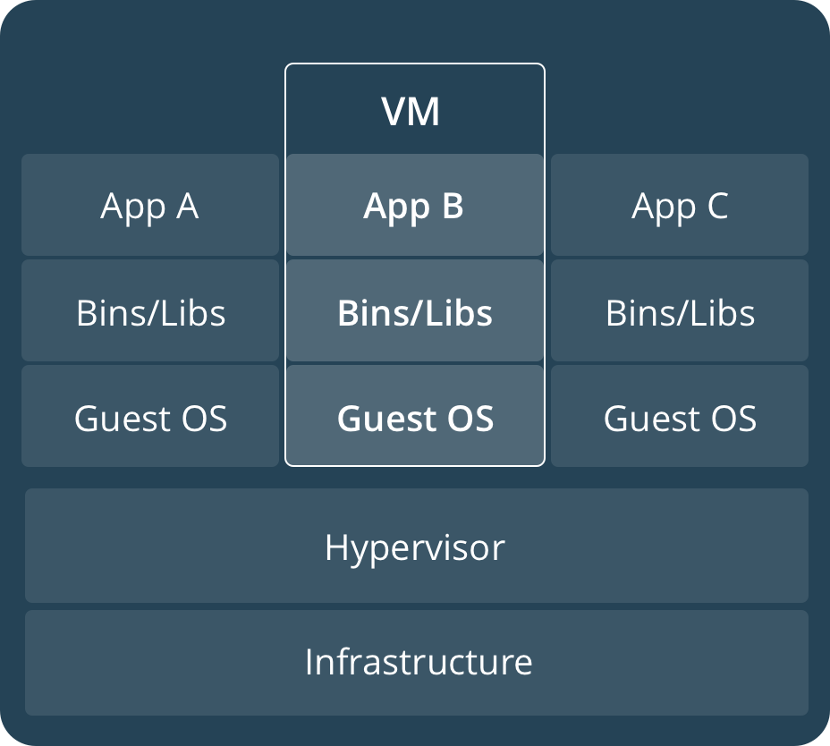
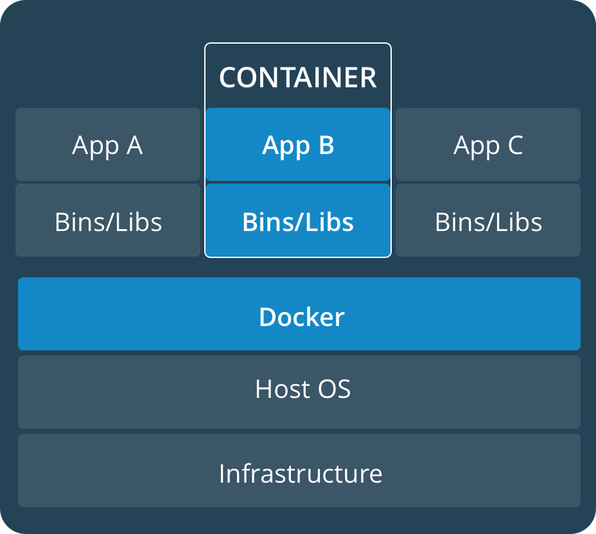
Docker优点
相比于传统的虚拟化技术，容器更加简洁高效
传统虚拟机需要给每个VM安装操作系统
容器使用的共享公共库和程序
Notes:
Docker优点

Slide 9
Docker的缺点
容器的隔离性没有虚拟化强
共用Linux内核，安全性有先天缺陷
SELinux难以驾驭
监控容器和容器排错是挑战
Notes:
Docker的缺点

Slide 10
部署Docker
部署Docker
安装软件
安装前准备
安装Docker
Notes:
部署Docker

Slide 11
安装软件
Notes:
安装软件

Slide 12
安装前准备
需要64位操作系统
至少RHEL6.5以上的版本，强烈推荐RHEL7
关闭防火墙（不是必须）
Notes:
安装前准备

Slide 13
安装Docker
软件包列表：
docker-engine
docker-engine-selinux
[root@jacob ~]# rpm -ivh docker-engine-1.12.1-1.el7.centos.x86_64.rpm
[root@jacob ~]# rpm -ivh docker-engine-selinux-1.12.1-1.el7.centos.noarch.rpm
[root@jacob ~]# systemctl start docker
[root@jacob ~]# systemctl enable docker
Notes:
安装Docker

Slide 14
案例1：安装Docker
安装docker平台所需要的软件
docker-engine
docker-engine-selinux
关闭防火墙
Notes:
案例1：安装Docker

Slide 15
Docker镜像
基本概念
什么是镜像
Docker hub镜像仓库
Docker镜像
镜像操作
下载、上传镜像
导入、导出镜像
启动镜像
Notes:
Docker镜像

Slide 16
基本概念
Notes:
基本概念

Slide 17
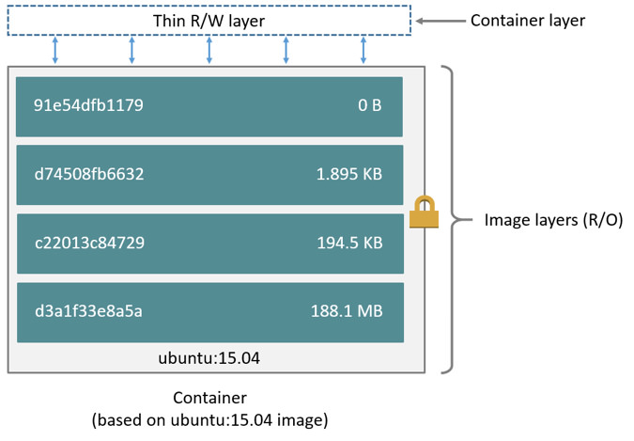
什么是镜像
在Docker中容器是基于镜像启动的
镜像是启动容器的核心
镜像采用分层设计
使用快照的COW技术，确保底层数据不丢失
Notes:
什么是镜像

Slide 18
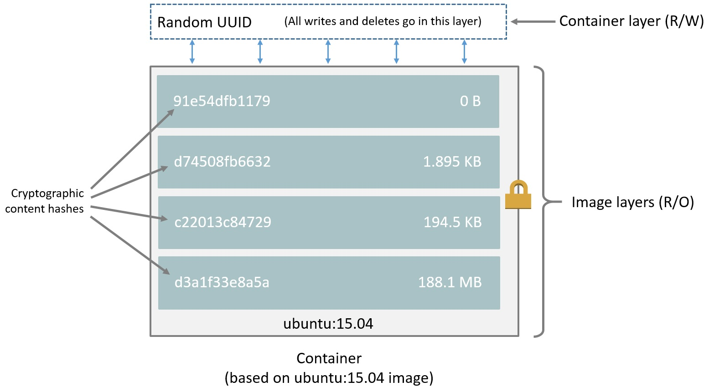
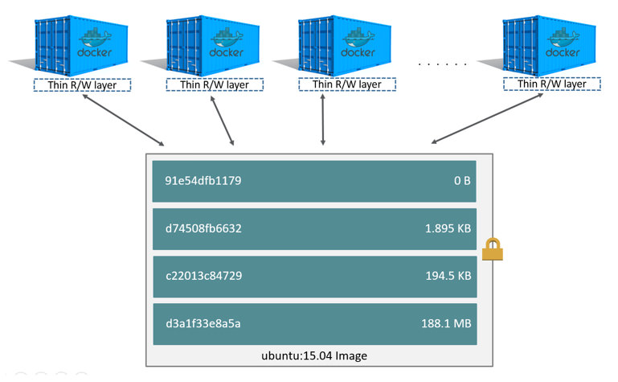
什么是镜像（续1）
[root@jacob ~]# docker images
Notes:
什么是镜像（续1）

Slide 19
Docker hub镜像仓库
https://hub.docker.com
Docker官方提供公共镜像的仓库(Registry)
[root@jacob ~]# docker search rhel7
[root@jacob ~]# docker search centos
[root@jacob ~]# docker search nginx
[root@jacob ~]# docker search mysql
Notes:
Docker hub镜像仓库

Slide 20
镜像操作
Notes:
镜像操作

Slide 21
下载、上传镜像
下载镜像（从镜像仓库中下载镜像）
上传镜像（上传镜像到仓库）
[root@server0 ~]# docker help pull
docker pull [OPTIONS] NAME[:TAG|@DIGEST]
[root@server0 ~]# docker pull rhel7
[root@server0 ~]# docdocker help push
Usage: docker push [OPTIONS] NAME[:TAG]
[root@server0 ~]# docker push rhel7
Notes:
下载、上传镜像

Slide 22
导入、导出镜像
导入镜像（通过tar包文件导入镜像）
导出镜像（将本地镜像导出为tar文件）
[root@server0 ~]# docker load < xx.tar
[root@server0 ~]# docker images
[root@server0 ~]# docker images
[root@server0 ~]# docker save image_name > xx.tar
Notes:
导入、导出镜像

Slide 23
启动镜像
启动centos镜像生成一个容器
开启另一个终端（查看容器信息）
[root@server0 ~]# docker images
[root@server0 ~]# docker run -it centos bash
[root@server0 ~]# docker ps
Notes:
启动镜像

Slide 24
案例2：镜像基本操作
镜像基本操作：
导入镜像（centos、nginx、mysql）
导出镜像为tar包文件（方便其他主机使用镜像）
启动centos、nginx镜像
Notes:
案例2：镜像基本操作

Slide 25
Docker基本命令
镜像常用命令
命令列表
docker images
docker history
docker inspect
Docker基本命令
docker rmi
docker save|load
docker tag
容器常用命令
命令列表
docker run
docker ps
docker stop|start|restart
docker attach|exec
docker inspect
docker top
docker rm
Notes:
Docker基本命令

Slide 26
镜像常用命令
Notes:
镜像常用命令

Slide 27
命令列表
命令列表
docker images //查看镜像列表
docker history //查看镜像制作历史
docker inspect //查看镜像底层信息
docker pull //下载镜像
docker push //上传镜像
docker rmi //删除本地镜像
docker save //镜像另存为tar包
docker load //使用tar包导入镜像
docker search //搜索镜像
docker tag //修改镜像名称和标签
Notes:
命令列表

Slide 28
docker images
查看镜像列表
镜像仓库名称
镜像标签
镜像ID
创建时间
大小
[root@jacob ~]# docker images
REPOSITORY TAG IMAGE ID CREATED SIZE
centos latest 980e0e4c79ec 8 months ago 196.7 MB
Notes:
docker images

Slide 29
docker history
查看镜像历史
了解镜像制作过程
详细参考后面的dockerfile内容
[root@jacob ~]# docker history centos
IMAGE CREATED CREATED BY SIZE COMMENT
980e0e4c79ec 8 months ago /bin/sh -c #(nop) CMD ["/bin/bash"] 0 B
<missing> 8 months ago /bin/sh -c #(nop) LABEL name=CentOS Base Ima 0 B
<missing> 8 months ago /bin/sh -c #(nop) ADD file:e336b45186086f7d9d 196.7 MB
<missing> 8 months ago /bin/sh -c #(nop) MAINTAINER https://github. 0 B
Notes:
docker history

Slide 30
docker inspect
查看镜像底层信息
了解镜像环境变量、存储卷、标签等信息
[root@jacob ~]# docker inspect centos
… …
{
"Id": "sha256:980e0e4c79ec933406e467a296ce3b86685e6b42eed2f873745e6a91d718e37a",
"RepoTags": [
"centos:latest"
],
"RepoDigests": [],
"Parent": "",
"Comment": "",
"Created": "2016-09-06T21:10:20.397787682Z",
"Container": "37446a1771cbec3e85b76d9159fd6a5a92743655cb92a65661e8a174bad81c7e“
… …
Notes:
docker inspect

Slide 31
docker rmi
删除本地镜像
注意：启动容器时删除镜像会提示错误
[root@jacob ~]# docker rmi centos
Error response from daemon: conflict: unable to remove repository reference "centos" (must force) - container 3daba799135c is using its referenced image 980e0e4c79ec
Notes:
docker rmi

Slide 32
docker save|load
保存本地镜像另存为tar文件
方便其他人使用tar包导入镜像
使用tar包文件导入镜像
[root@jacob ~]# docker save centos > centos.tar
[root@jacob ~]# ls centos.tar
centos.tar
[root@jacob ~]# docker load < centos.tar
Notes:
docker save|load

Slide 33
docker tag
重命名镜像名称（复制）
[root@jacob ~]# docker images
REPOSITORY TAG IMAGE ID CREATED SIZE
centos latest 980e0e4c79ec 8 months ago 196.7 MB
[root@jacob ~]# docker tag centos:latest test:v1
[root@jacob ~]# docker images
REPOSITORY TAG IMAGE ID CREATED SIZE
centos latest 980e0e4c79ec 8 months ago 196.7 MB
test v1 980e0e4c79ec 8 months ago 196.7 MB
Notes:
docker tag

Slide 34
容器常用命令
Notes:
容器常用命令

Slide 35
命令列表
命令列表
docker run //运行容器
docker ps //查看容器列表
docker stop //关闭容器
docker start //启动容器
docker restart //重启容器
docker attach|exec //进入容器
docker inspect //查看容器底层信息
docker top //查看容器进程列表
docker rm //删除容器
Notes:
命令列表

Slide 36
docker run
使用镜像启动容器
[root@jacob ~]# docker run -it centos bash
[root@bbb51ac87b08 /]#exit
[root@jacob ~]# docker run -itd centos bash
b8f218f2341c12655e6092d7d2e7fd5229824fdefce84075fb3a9569ebf82079
[root@jacob ~]# docker ps
Notes:
docker run

Slide 37
docker ps
列出容器列表
docker ps 查看正在运行的容器
docker ps -a 查看所有容器列表
docker ps -aq 仅显示容器id
[root@server0 ~]# docker ps
CONTAINER ID IMAGE COMMAND CREATED STATUS PORTS NAMES
b8f218f2341c centos "bash" 9 minutes ago Up 8 minutes jovial_pasteur
Notes:
docker ps

Slide 38
docker stop|start|restart
管理容器
docker stop 关闭容器
docker start 开启容器
docker restart 重启容器
[root@server0 ~]# docker ps
CONTAINER ID IMAGE COMMAND CREATED STATUS PORTS NAMES
b8f218f2341c centos "bash" 9 minutes ago Up 8 minutes jovial_Pasteur
[root@server0 ~]# docker stop b8f
Notes:
docker stop|start|restart

Slide 39
docker attach|exec
进入容器
docker attach 进入容器，exit会导致容器关闭
docker exec 进入容器，退出时不会关闭容器
[root@server0 ~]# docker ps
CONTAINER ID IMAGE COMMAND CREATED STATUS PORTS NAMES
b8f218f2341c centos "bash" 9 minutes ago Up 8 minutes jovial_Pasteur
7e4e51117c40 centos "bash" 5 seconds ago Up 2 seconds pedantic_bard
[root@server0 ~]# docker attach b8f
[root@server0 ~]# docker exec -it 7e4e bash
Notes:
docker attach|exec

Slide 40
docker inspect
查看容器底层信息
[root@server0 ~]# docker ps
CONTAINER ID IMAGE COMMAND CREATED STATUS PORTS NAMES
b8f218f2341c centos "bash" 9 minutes ago Up 8 minutes jovial_Pasteur
7e4e51117c40 centos "bash" 5 seconds ago Up 2 seconds pedantic_bard
[root@server0 ~]# docker inspect 7e4e
"Id": "0cc385eb6f63373397e678347890914347dc8efa3cefd809c1ed8c157651a261",
"Gateway": "172.17.0.1",
"IPAddress": "172.17.0.2",
"MacAddress": "02:42:ac:11:00:02"
Notes:
docker inspect

Slide 41
docker top
查看容器进程列表
[root@server0 ~]# docker ps
CONTAINER ID IMAGE COMMAND CREATED STATUS PORTS NAMES
b8f218f2341c centos "bash" 9 minutes ago Up 8 minutes jovial_Pasteur
7e4e51117c40 centos "bash" 5 seconds ago Up 2 seconds pedantic_bard
[root@server0 ~]# docker top 7e4e
UID PID PPID C STIME TTY TIME CMD
root 3177 3163 0 21:25 pts/8 00:00:00 /bin/bash
Notes:
docker top

Slide 42
docker rm
删除容器
注意，删除正在运行的容器时会提示错误
[root@server0 ~]# docker rm 7e4e
[root@server0 ~]# docker rm `docker ps -aq`
Notes:
docker rm

Slide 43
案例3：镜像与容器常用指令
1. 镜像常用指令练习
2. 容器常用指令练习
Notes:
案例3：镜像与容器常用指令

Slide 44
总结和答疑
总结和答疑
删除容器
问题现象
故障分析及排除
Notes:
总结和答疑

Slide 45
删除容器
Notes:
删除容器

Slide 46
问题现象
删除容器，提示错误：
docker rm 0cc
Error response from daemon: You cannot remove a running container 0cc385eb6f63373397e678347890914347dc8efa3cefd809c1ed8c157651a261. Stop the container before attempting removal or use -f
Notes:
问题现象

Slide 47
故障分析及排除
原因分析
问题1：提示error：You cannot remove a running container
解决办法
问题1：先关闭容器，才能删除容器
Notes:
故障分析及排除

